Slide 1
Analiza wyników badania ankietowego „Jakość realizacji zajęć dydaktycznych” na WPiA UWM
Rok akademicki 2018/2019

Slide 2
Szczegółowa analiza wyników badań
Semestr zimowy roku akademickiego 2018/2019

Slide 3
Dane dotyczące badania
Okres realizacji zajęć dydaktycznych poddany ocenie: semestr zimowy i letni roku akademickiego 2018/2019
Termin przeprowadzenia badania: 28.01.2019 - 28.02.2019 r. (semestr zimowy) oraz 11.06.2019 r. – 23.09.201 r. (semestr letni).
Arkusz oceny został udostępniony w systemie USOSweb.
Respondenci: Studenci studiów stacjonarnych i niestacjonarnych I i II stopnia na kierunkach: administracja, bezpieczeństwo wewnętrzne, studenci jednolitych studiów magisterskich na kierunku prawo, studenci studiów stacjonarnych i niestacjonarnych I stopnia na kierunku administracja i cyfryzacja, uczestnicy studiów III stopnia, słuchacze studiów podyplomowych.

Slide 4
Dane dotyczące badania
Liczba studentów uprawnionych do wypełnienia przynajmniej 1 ankiety 6 044
Liczba studentów, którzy wypełnili co najmniej 1 ankietę 1120 (18,5% uprawnionych)
Liczba dostępnych ankiet 55299
Liczba wypełnionych ankiet 5338 (9,7% wszystkich ankiet)
Liczba NA prowadzących ocenione zajęcia 176
Liczba ocenionych zajęć 767
Liczba komentarzy 801

Slide 5
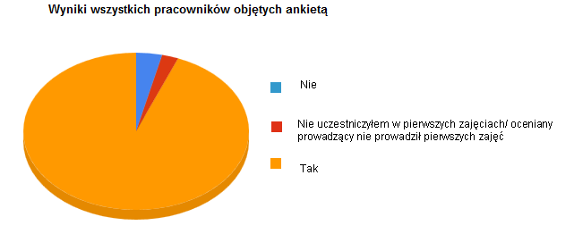
Na pierwszych zajęciach przedstawiony został sylabus przedmiotu (m. in. program przedmiotu, wykaz literatury i warunki zaliczenia)
197
125
4974

Slide 6
Przedstawienie sylabusa
93,9% odpowiedzi tak
3,72% odpowiedzi nie
2,36% nie uczestniczyłem w pierwszych zajęciach/oceniany prowadzący nie prowadził pierwszych zajęć
Blisko 94% wykładowców przestawia na pierwszych zajęciach sylabus.

Slide 7
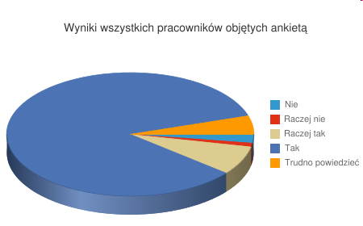
Treści zajęć były zgodne z sylabusem
257
121
53
400
4462

Slide 8
Zgodność treści zajęć z sylabusem
84,3% tak
7,56% raczej tak
2,29% nie
1% raczej nie
4,85% trudno powiedzieć
Prawie 92% respondentów oceniło, że treści przedstawione podczas zajęć są zgodne z sylabusem.

Slide 9
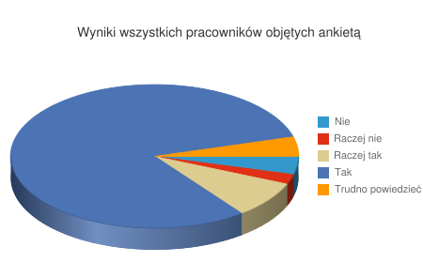
Czas przeznaczony na zajęcia był efektywnie wykorzystywany
231
215
119
438
4270

Slide 10
Efektywność wykorzystania czasu na zajęciach
80,98% tak
8,31% raczej tak
4,08% nie
2,26% raczej nie
4,38% trudno powiedzieć
Prawie 90 % respondentów uważa, że zajęcia zostały efektywnie wykorzystane.

Slide 11
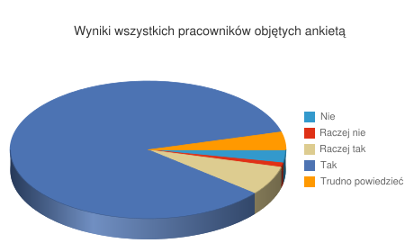
Metody weryfikacji efektów kształcenia podane w sylabusie były respektowane
222
162
55
361
4483

Slide 12
Respektowanie zasad zaliczenia wskazanych w sylabusie
84,86% tak
6,83% raczej tak
3,07% nie
1,04% raczej nie
4,20% trudno powiedzieć
Blisko 92% respondentów uznało, że nauczyciele akademiccy respektują zaliczenia wskazane w sylabusie

Slide 13
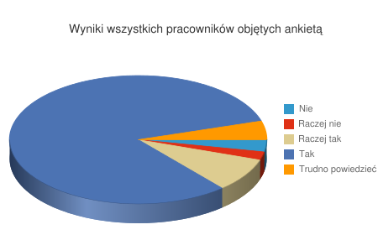
Treści przedmiotu były przedstawione w zrozumiały sposób
247
161
110
447
4283

Slide 14
Zrozumiały sposób prezentacji treści
81,61% tak
8,52% raczej tak
3,07% nie
2,1% raczej nie
4,71% trudno powiedzieć
90% respondentów uważa, że nauczyciele akademiccy przekazują wiedzę w sposób zrozumiały. 5% jest zadania, że nie lub raczej nie.

Slide 15
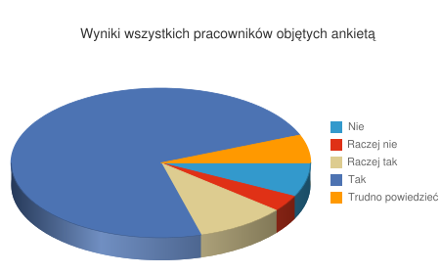
Sposób realizacji zajęć motywował mnie do pogłębiania i systematyzowania własnej wiedzy, umiejętności i kompetencji
319
388
188
513
3851

Slide 16
Umiejętność motywowania do pogłębiania wiedzy
73,23% tak
9,75% raczej tak
7,38% nie
3,57% raczej nie
6,07% trudno powiedzieć
83% ankietowanych uważa, że wykładowcy posiadają umiejętności do motywowania studenta do pogłębiania wiedzy. 11% sądzi, że zajęcia nie (lub raczej nie) skłoniły ich do poszerzania wiedzy, o treści, które nie wynikają wprost z sylabusa.

Slide 17
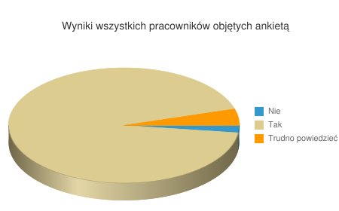
Nauczyciel przedmiotu odnosił się do mnie z szacunkiem
241
107
4868

Slide 18
Szacunek do studenta
93,33% tak
2,05% nie
4,62% trudno powiedzieć
Nauczyciele akademiccy odnoszą się do studentów z szacunkiem. Jedynie 2% studentów uważa, że postawa jest inna.

Slide 19
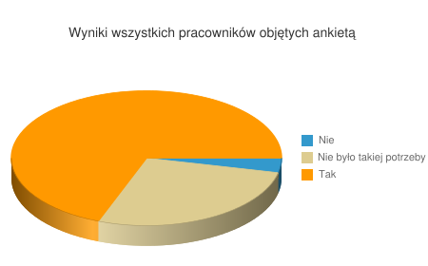
Mogłam/mogłem liczyć na dodatkowe merytoryczne wsparcie prowadzącej/prowadzącego w trakcie zajęć dydaktycznych lub w formie konsultacji
182
3624
1433

Slide 20
Dodatkowe wsparcie dla studenta
69,17% tak
3,47% nie
27,35% nie było takiej potrzeby
Nauczyciele akademiccy okazują dodatkowe wsparcie studentom (70%). 27% studentów uznało, że nie oczekuje takiej pomocy, bo nie ma takiej potrzeby.

Slide 21
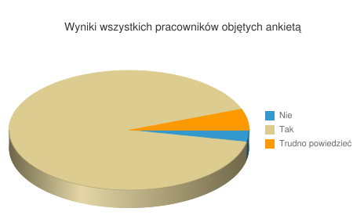
Nauczyciel realizował zajęcia zgodnie z rozkładem zajęć
300
166
4768

Slide 22
Zgodność zajęć z rozkładem
91,1% tak
3,17% nie
5,73% trudno powiedzieć
91% zajęć odbyła się zgodnie z rozkładem zajęć. Prawie 6% respondentów nie potrafiło zająć stanowiska w tej sprawie.

Slide 23
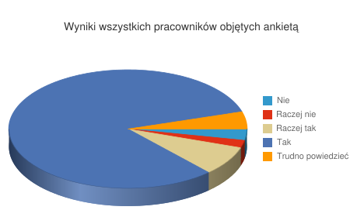
Nauczyciel prowadził zajęcia z zaangażowaniem
249
163
110
424
4356

Slide 24
Zaangażowanie nauczyciela
82,16% tak
8% raczej tak
3,07% nie
2,07% raczej nie
4,7% trudno powiedzieć
90% respondentów uważa, że nauczyciel jest zaangażowany w proces dydaktyczny. 5% studentów stwierdziło, że nie lub raczej nie.

Slide 25
Podsumowanie wyników badań semestr zimowy
Należy stwierdzić, że wykładowcy akademiccy przestawiają sylabus na pierwszych zajęcia oraz treści przedstawione podczas zajęć są zgodne z jego treścią.
Zdecydowana większość studentów uważa, że wiedza jest przekazywana w sposób zrozumiały. Dodatkowo potwierdza to fakt, że 27% studentów uznało, że nie oczekuje dodatkowej pomocy, bo nie ma takiej potrzeby. Zaś 70% studentów może liczyć na dodatkową pomoc czy wyjaśnienia w razie zaistnienia takiej potrzeby.
Nauczyciele odnoszą się do studentów z szacunkiem. Odmiennego zdania jest jedynie 2% respondentów.
91% zajęć dydaktycznych odbywa się zgodnie z planem.

Slide 26
Szczegółowa analiza wyników badań
Semestr letni roku akademickiego 2018/2019

Slide 27
Dane dotyczące badania
Liczba studentów uprawnionych do wypełnienia przynajmniej 1 ankiety 4726
Liczba studentów, którzy wypełnili co najmniej 1 ankietę 717 (15,2% uprawnionych)
Liczba dostępnych ankiet 45 734
Liczba wypełnionych ankiet 3652 (8% wszystkich ankiet)
Liczba NA prowadzących ocenione zajęcia 173
Liczba ocenionych zajęć 636
Liczba komentarzy 736

Slide 28
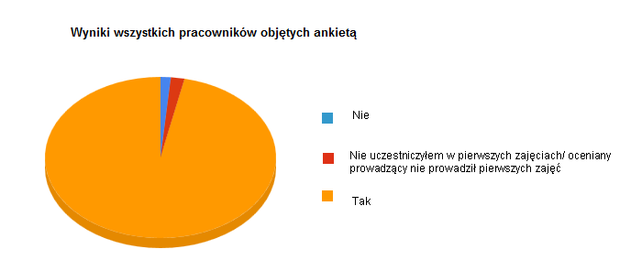
Na pierwszych zajęciach przedstawiony został sylabus przedmiotu
52
69
3495

Slide 29
Przedstawienie sylabusa
96,65% odpowiedzi tak
1,44% odpowiedzi nie
1,91% nie uczestniczyłem w pierwszych zajęciach
97% wykładowców przestawia na pierwszych zajęciach sylabus.

Slide 30
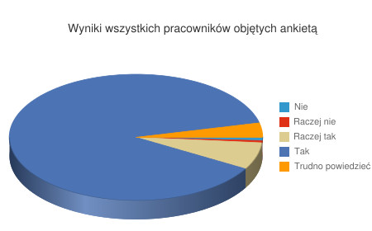
Treści zajęć były zgodne z sylabusem
133
31
20
251
3180

Slide 31
Zgodność treści zajęć z sylabusem
88% tak
6,94% raczej tak
0,86% nie
0,55% raczej nie
3,68% trudno powiedzieć
95% respondentów oceniło, że treści przedstawione podczas zajęć są zgodne z sylabusem.

Slide 32
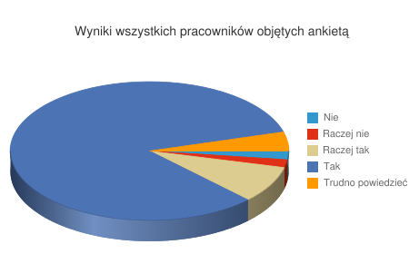
Czas przeznaczony na zajęcia był efektywnie wykorzystywany
159
73
311
67
2 999

Slide 33
Efektywność wykorzystania czasu na zajęciach
83,1% tak
8,62% raczej tak
2,02% nie
1,86% raczej nie
4,4% trudno powiedzieć
Blisko 92 % respondentów uważa, że zajęcia zostały efektywnie wykorzystane.

Slide 34
Metody weryfikacji efektów kształcenia podane w sylabusie były respektowane
129
50
181
36
3 212

Slide 35
Respektowanie zasad zaliczenia wskazanych w sylabusie
89,02% tak
5,02% raczej tak
1,39% nie
1% raczej nie
3,57% trudno powiedzieć
94% respondentów uznało, że nauczyciele akademiccy respektują zasady zaliczenia wskazane w sylabusie.

Slide 36
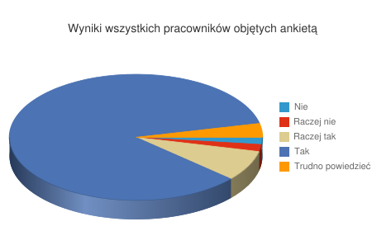
Treści przedmiotu były przedstawione w zrozumiały sposób
128
66
282
65
3050

Slide 37
Zrozumiały sposób prezentacji treści
84,93% tak
7,85% raczej tak
1,84% nie
1,81% raczej nie
3,56% trudno powiedzieć
Blisko 93% respondentów uważa, że nauczyciele akademiccy przekazują wiedzę w sposób zrozumiały. 3,65% jest zadania, że nie lub raczej nie.

Slide 38
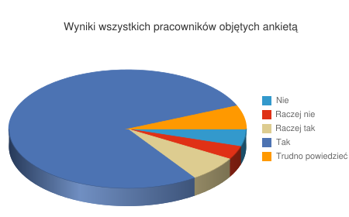
Sposób realizacji zajęć motywował mnie do pogłębiania i systematyzowania własnej wiedzy, umiejętności i kompetencji
231
172
133
252
2810

Slide 39
Umiejętność motywowania do pogłębiania wiedzy
78,1% tak
7% raczej tak
4,78% nie
3,7% raczej nie
6,42% trudno powiedzieć
85% ankietowanych uważa, że wykładowcy posiadają umiejętności do motywowania studenta do pogłębiania wiedzy. 8,48% sądzi, że zajęcia nie lub raczej nie skłoniły ich do poszerzania wiedzy, o treści, które nie wynikają wprost z sylabusa.

Slide 40
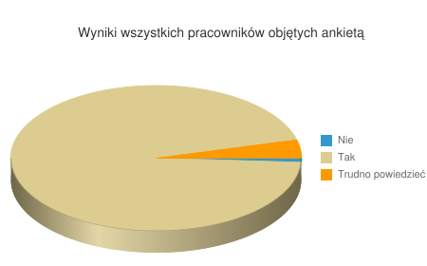
Nauczyciel przedmiotu odnosił się do mnie z szacunkiem
145
33
3 391

Slide 41
Szacunek do studenta
95,01% tak
0,92% nie
4,06% trudno powiedzieć
Nauczyciele akademiccy odnoszą się do studentów z szacunkiem. Niecały 1% studentów uważa, że nie.

Slide 42
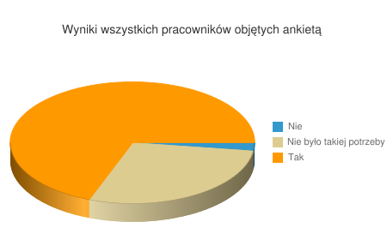
Mogłam/mogłem liczyć na dodatkowe merytoryczne wsparcie prowadzącej/prowadzącego w trakcie zajęć dydaktycznych lub w formie konsultacji
2490
79
1029

Slide 43
Dodatkowe wsparcie dla studenta
69,21% tak
2,2% nie
28,6% nie było takiej potrzeby
Nauczyciele akademiccy okazują dodatkowe wsparcie studentom (69,21%). Blisko 29% studentów uznało, że nie oczekuje takiej pomocy, bo nie ma takiej potrzeby.

Slide 44
Nauczyciel realizował zajęcia zgodnie z rozkładem zajęć
191
61
3 344

Slide 45
Zgodność zajęć z rozkładem
93% tak
1,7% nie
5,31% trudno powiedzieć
93% zajęć odbyła się zgodnie z rozkładem zajęć. 5,31% respondentów nie potrafiło zająć stanowiska w tej sprawie.

Slide 46
Nauczyciel prowadził zajęcia z zaangażowaniem
166
55
271
50
3 097

Slide 47
Zaangażowanie nauczyciela
85,11% tak
7,45% raczej tak
1.51% nie
1.37% raczej nie
4,56% trudno powiedzieć
Ponad 92% respondentów uważa, że nauczyciel jest zaangażowany w proces dydaktyczny. Blisko 3% studentów stwierdziło, że nie lub raczej nie.

Slide 48
Podsumowanie wyników badań semestr letni
Należy stwierdzić, że wykładowcy akademiccy przestawiają sylabus na pierwszych zajęcia oraz treści przedstawione podczas zajęć są zgodne z jego treścią.
Zdecydowana większość studentów uważa, że wiedza jest przekazywana w sposób zrozumiały. Dodatkowo potwierdza to fakt, że ponad 28% studentów uznało, że nie oczekuje dodatkowej pomocy, bo nie ma takiej potrzeby. Zaś prawie 70% studentów może liczyć na dodatkową pomoc czy wyjaśnienia w razie zaistnienia takiej potrzeby.
Nauczyciele odnoszą się do studentów z szacunkiem. Odmiennego zdania jest jedynie 1% respondentów.
93% zajęć dydaktycznych odbywa się zgodnie z planem.

Slide 49
Wnioski i rekomendacje
Analiza ankiet oraz komentarzy studentów prowadzi do wniosku, iż ogólny poziom kształcenia na Wydziale Prawa i Administracji jest wysoki.
Wyniki badania z roku akademickiego 2018/2019 nie odbiegają w zasadniczym stopniu od wyników badań z lat ubiegłych.
Odpowiedzi twierdzące (tak, raczej tak) stanowiły ponad 90% uzyskanych odpowiedzi na niemal wszystkie pytania. Można więc stwierdzić, że zarówno w odniesieniu do relacji nauczyciel – student, postawy prowadzącego zajęcia, efektywności wykorzystania czasu czy metod weryfikacji – ocena jakości zajęć prowadzonych na Wydziale Prawa i Administracji jest bardzo wysoka.

Slide 50
Wnioski i rekomendacje
Najniższy, choć i tak oscylujący w okolicach 83-85% pozytywnych ocen, poziom satysfakcji dotyczy motywacji do samodzielnego pogłębiania wiedzy. Podobne wnioski płyną z ankiet odnoszących się do roku akademickiego 2017/2018.
11% (w semestrze zimowym) i 8% (w semestrze letnim) respondentów biorących udział w badaniu stwierdziło, że sposób realizacji zajęć nie motywował ich do pogłębiania i systematyzowania własnej wiedzy, umiejętności i kompetencji.
Z zestawienia tych opinii z odpowiedziami na pytanie „Czy treści przedmiotu były przedstawione w zrozumiały sposób” (90% i 93% ocen pozytywnych) można wysnuć wniosek, iż część nauczycieli akademickich dobrze przekazuje treści objęte zakresem danego przedmiotu, umożliwiając przygotowanie do zaliczenia, jednak sposób prowadzenia zajęć nie zachęca i nie inspiruje studentów do pogłębiania wiedzy i większego zainteresowania określoną problematyką.

Slide 51
Wnioski i rekomendacje
Szczegółowe analizy pod kątem wyeliminowania stwierdzonych zastrzeżeń są przedmiotem dalszych prac Zespołu ds. Zapewnienia Jakości Kształcenia oraz Wydziałowej Komisji ds. Oceniania Pracowników.
Kierownicy poszczególnych Katedr zostali zobowiązani do systematycznego prowadzenia hospitacji zajęć i na podstawie ich wyników – do działań zmierzających do podniesienia jakości prowadzonych zajęć.
Wyciąganie ogólnych wniosków jest utrudnione ze względu na niewielki odsetek zwrotności ankiet (9,7% i 8% wypełnionych ankiet). Należy więc nadal promować badania ankietowe wśród studentów.

